Slide 1
DotNyetWork
Ötvös Bence
Somogyi Bánk
Fazekas Dominik
we nyet to network issues

Slide 2
Bevezető
Projekt célja: Egy biztonságos, skálázható és nagy rendelkezésre állású hálózati infrastruktúra kialakítása.
Prezentáció: Ez a prezentáció bemutatja a hálózat részeit és azok kiépítésének a folyamatát

Slide 3
Dokumentáció részei
Hálózat szimulációja: Projekt.pkt
Word dokumentáció: Projekt_Word.pdf
Tesztelési dokumentáció: Teszteles.pdf
Prezentáció: Prezi.pptx

Slide 4
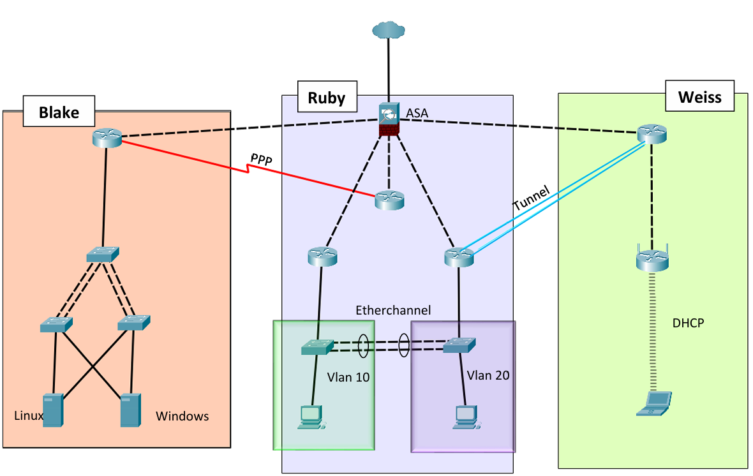
Hálózati topológia

Slide 5
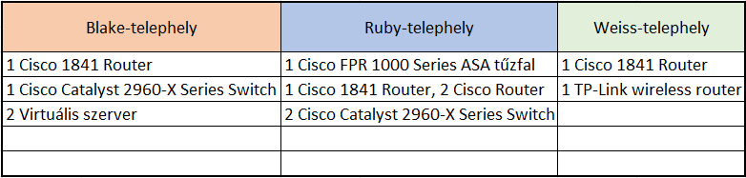
Megvalósításhoz használt eszközök

Slide 6
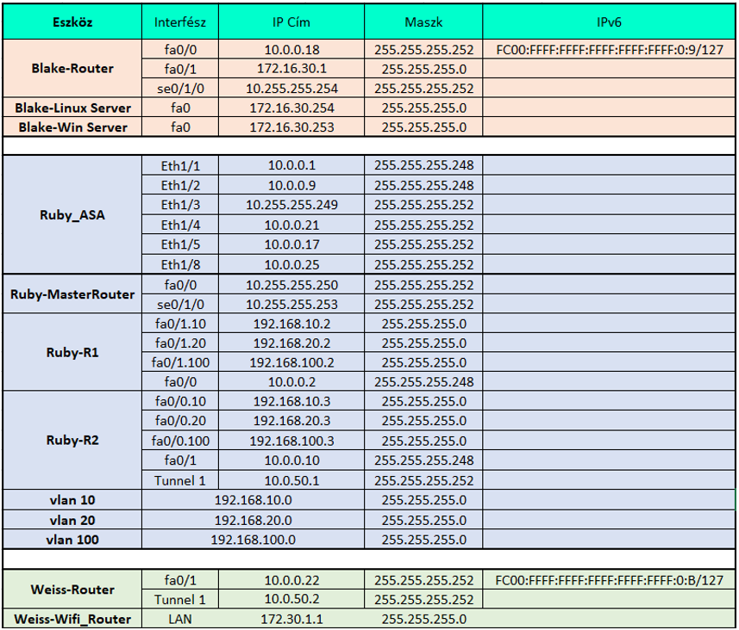
Ip táblázat

Slide 7
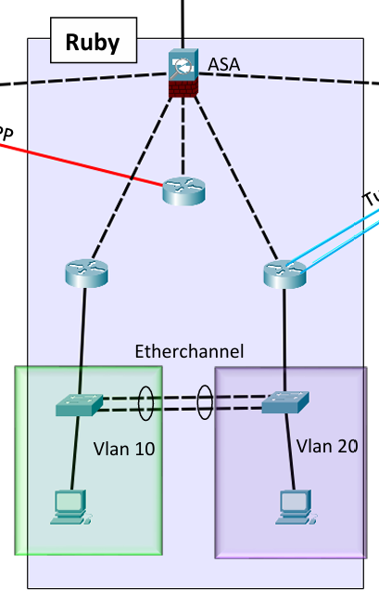
Projekt részeinek bemutatása
1. Ruby telephely
Használt technológiák:
SSH
Vlan
Etherchannel
Port security
GLBP
OSPF
PPP
GRE Tunnel
NAT
ASA tűzfal

Slide 8
Ruby telephely fizikai eszközökön

Slide 9
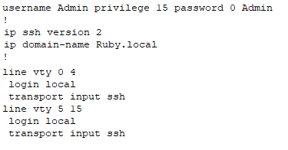
1) SSH
Biztonságos
Hitelesítés több módon
Platformfüggetlen
Sokoldalú
Széles körben elterjedt
SSH konfiguráció

Slide 10
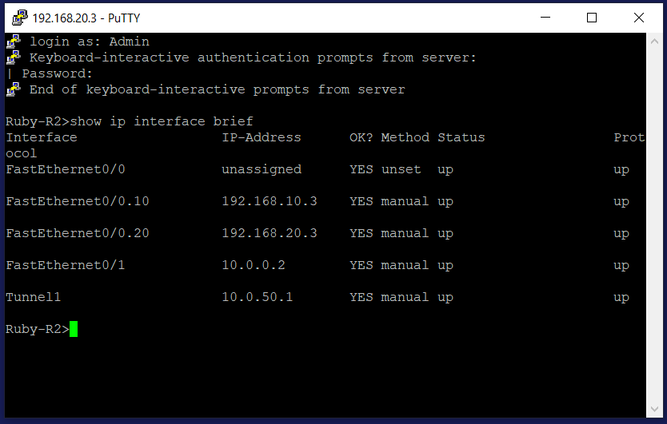
1) SSH
SSH Teszt

Slide 11
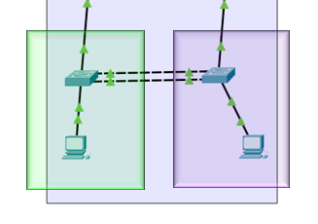
2) VLAN
Vlanok
Létrehoztunk vlanokat a hálózatok elkülönítése érdekében.
Vlan 10
Vlan 20

Slide 12
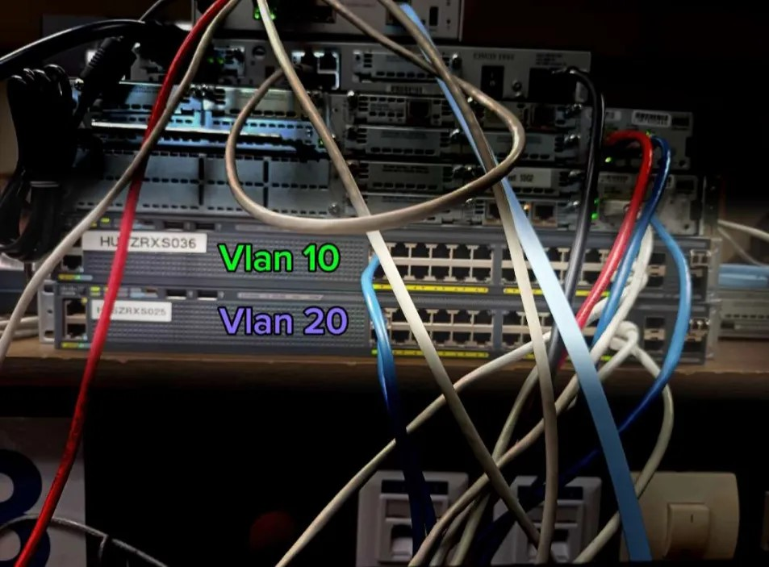
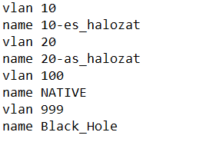
2) VLAN
Vlanok élő eszközön
Vlanok létrehozása

Slide 13
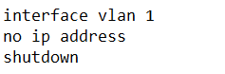
2) VLAN
Vlan 1-et megszüntettük:
biztonsági réssé válhat.

Slide 14
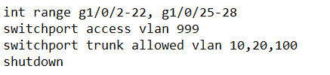
2) VLAN
Vlan 999 (Black Hole):
Összes nem használt port

Slide 15
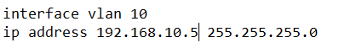
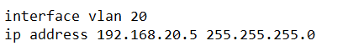
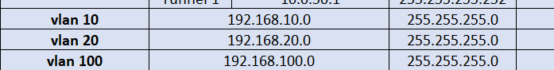
2) VLAN
Ruby-SW1
Ruby-SW2
Vlan IP

Slide 16
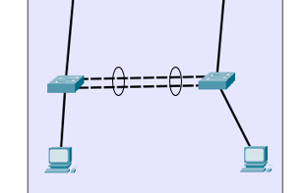
3) Etherchannel
Két port összefogva
A Ruby-Switch-ek g1/0/23 és g1/0/24-es portjain konfiguráltuk

Slide 17
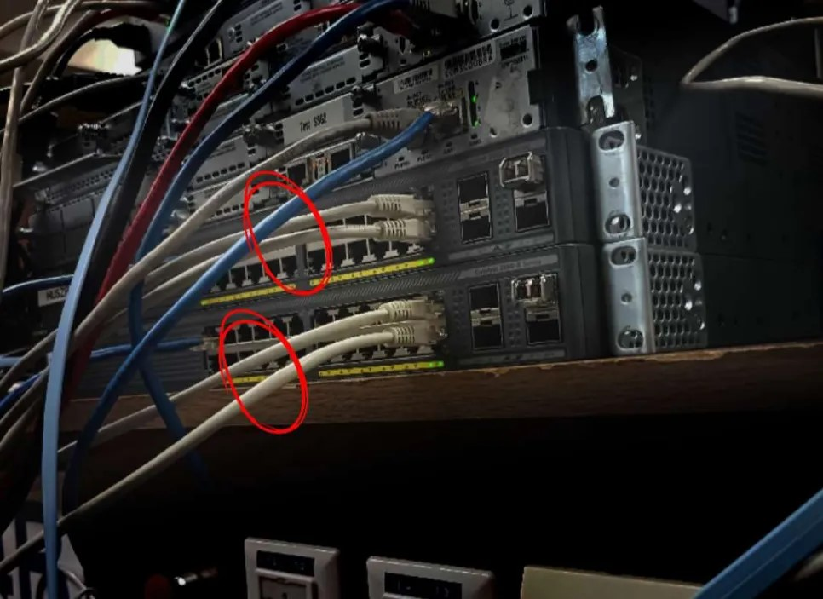
3) Etherchannel
Etherchannel élő berendezésen

Slide 18
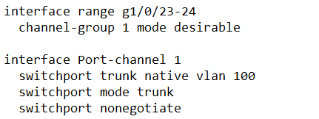
3) Etherchannel
Etherchannel konfiguráció
Az etherchannel Cisco-s ’PAgP’ verzióját konfiguráltuk

Slide 19
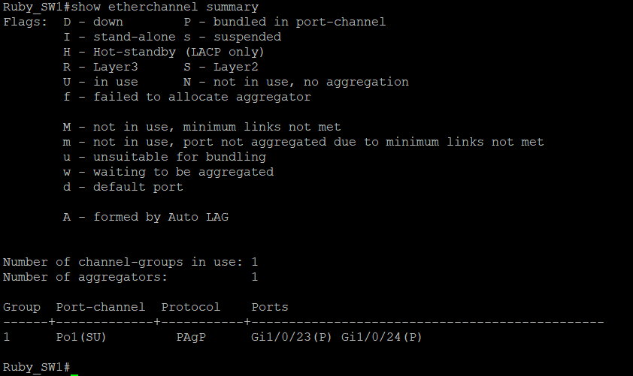
3) Etherchannel
show etherchannel SW1

Slide 20
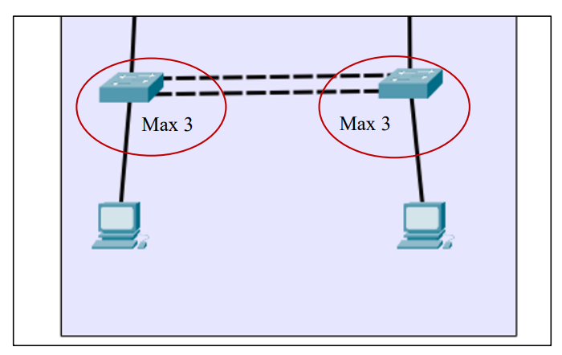
4) Port Security
A portok maximum 20 eszközt engednek át.

Slide 21
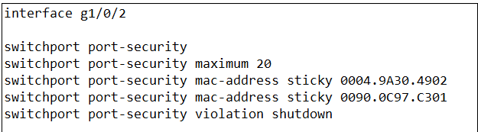
4) Port Security
Ha szabályszegés történik a port lekapcsol (violation shutdown)
Konfiguráció

Slide 22
4) Port Security
show port-security

Slide 23
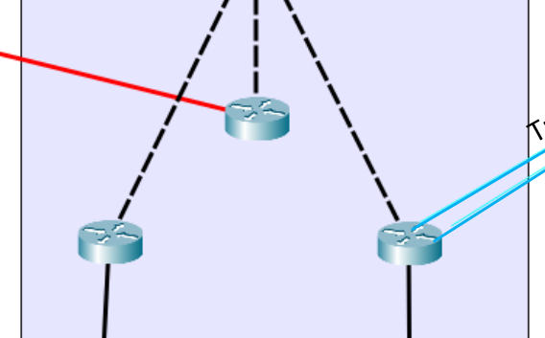
5) GLBP
Router 1 a készenléti, Router 2 az aktív.
Standby
Active
R1
R2

Slide 24
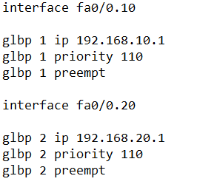
5) GLBP
config
A routerek alinterfészein konfiguráltuk.

Slide 25
5) GLBP
show glbp brief

Slide 26
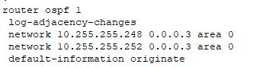
6) OSPF
Dinamikus forgalomirányításnak OSPF-et alkalmaztunk
ALTER_ROUTE konfiguráció

Slide 27
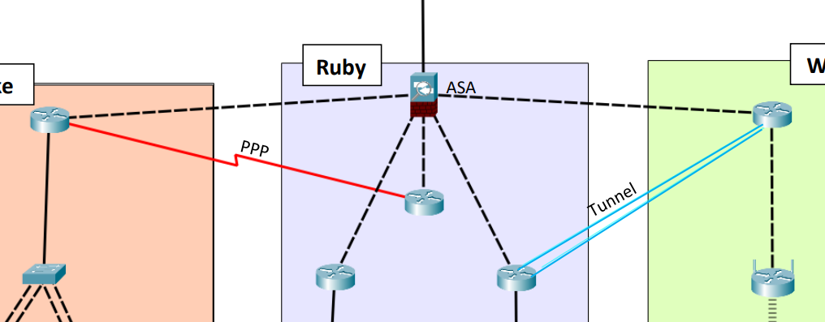
6) OSPF
OSPF-el konfigurált eszközök

Slide 28
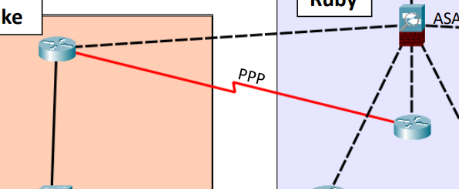
7) PPP
OSPF-el konfigurált eszközök
Blake-R és ALTER_ROUTER közötti Serial vonalon alkalmaztuk

Slide 29
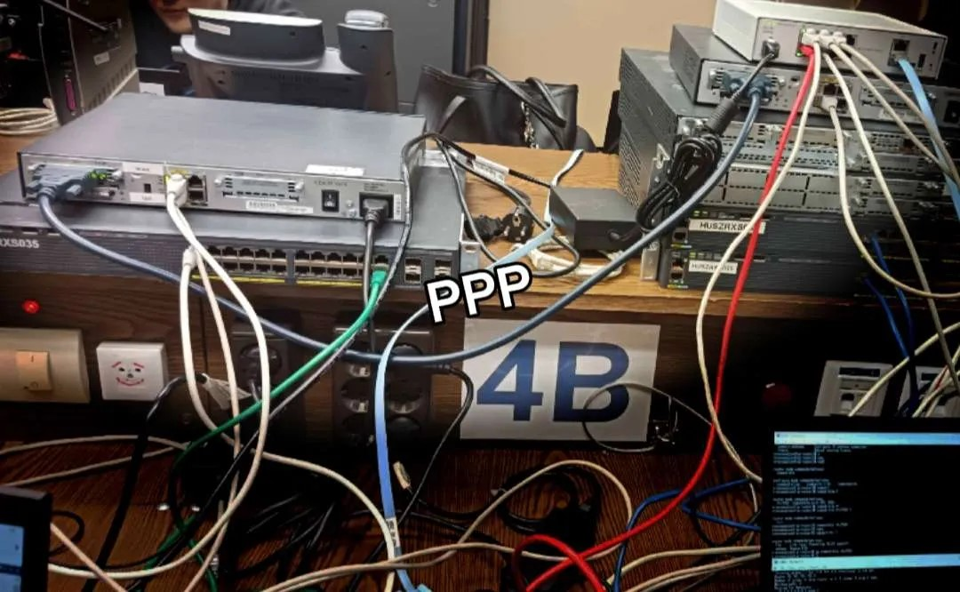
7) PPP
PPP élő berendezésen

Slide 30
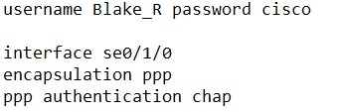
7) PPP
PPP konfiguráció
A routerek Se0/1/0 portjain konfiguráltuk

Slide 31
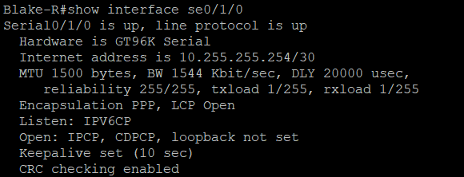
7) PPP
show interface se0/1/0
Ping

Slide 32
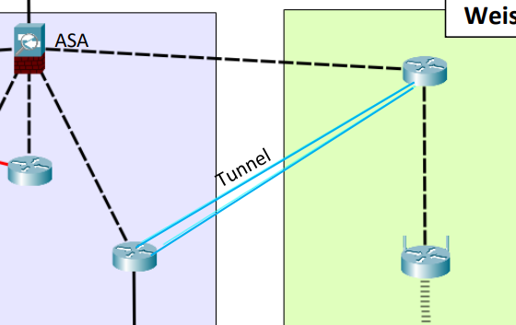
8) Tunnel
A tunnel-t Ruby-R2 és Weiss-R között konfiguráltuk

Slide 33
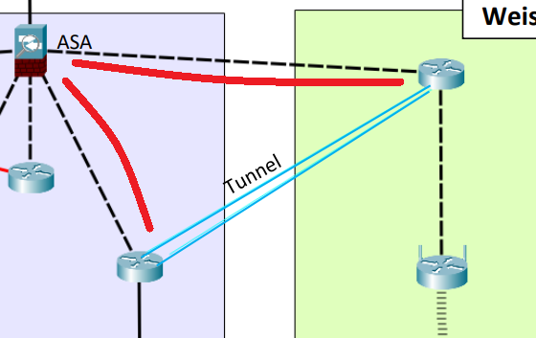
8) Tunnel
A tunnel ”igazi” útvonala

Slide 34
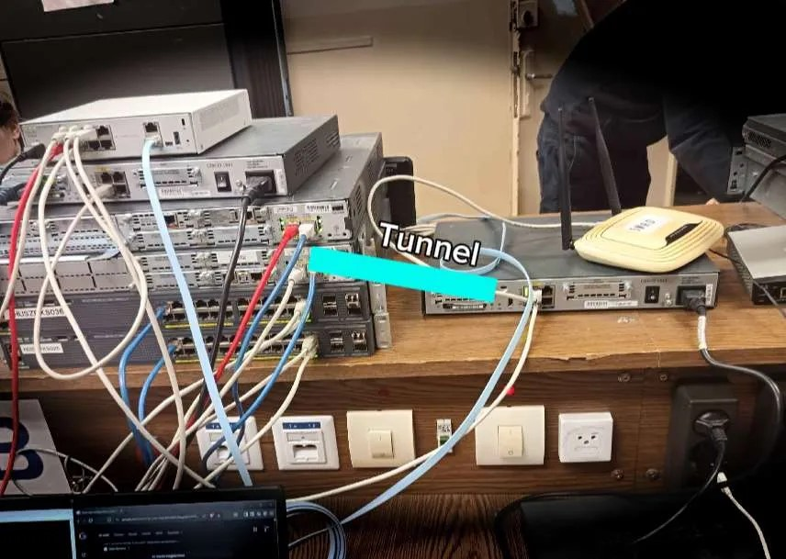
8) Tunnel
Tunnel élő berendezésen

Slide 35
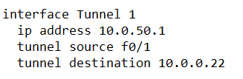
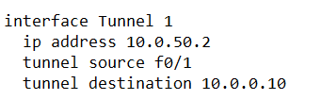
8) Tunnel
Ruby-R2
Ruby-R2
Weiss-R
Weiss-R

Slide 36
8) Tunnel
traceroute

Slide 37
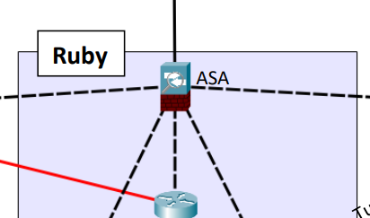
9) ASA tűzfal
Az ASA tűzfal lett a fő forgalomirányító a hálózatban.

Slide 38
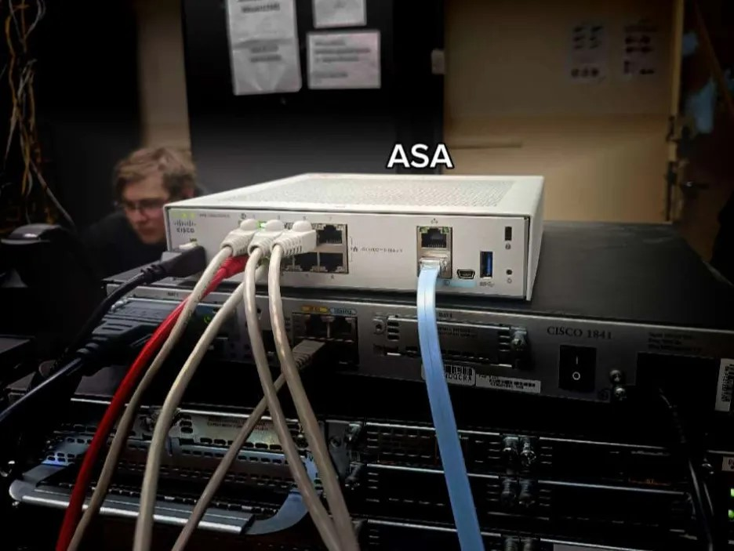
9) ASA tűzfal

Slide 39
9) ASA tűzfal
show interface ip brief

Slide 40
RUBY és WEISS összeköttetés

Slide 41
RUBY és WEISS összeköttetés

Slide 42
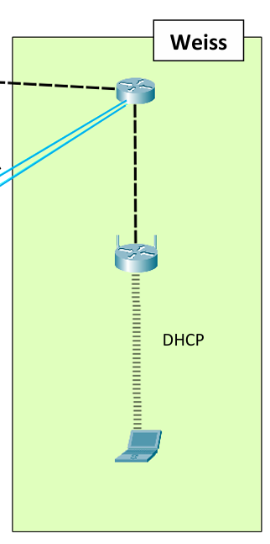
2. Weiss telephely
Használt technológiák:
DHCP
Tunnel

Slide 43
Weiss telephely fizikai eszközökön

Slide 44
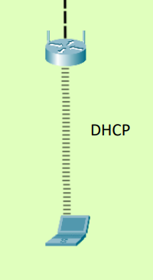
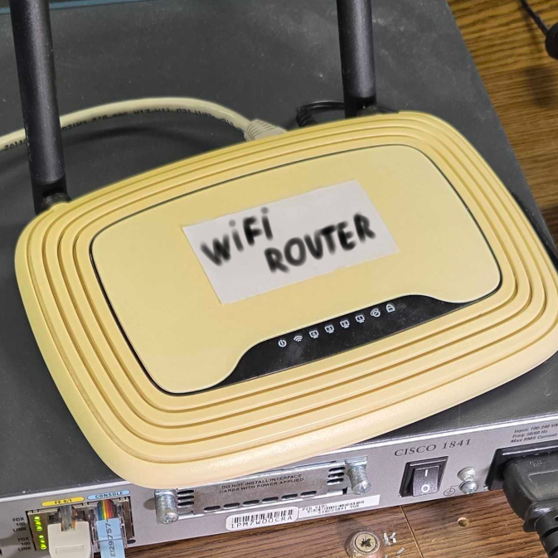
Wifi Router

Slide 45
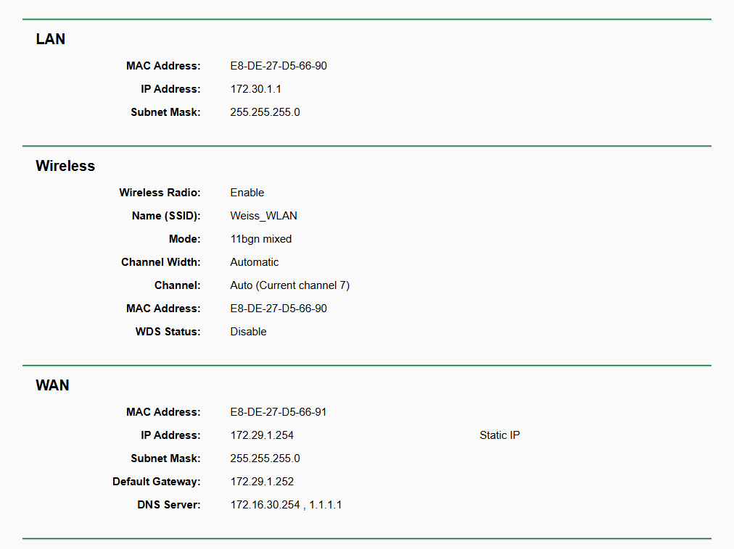
Wifi Router

Slide 46
Wifi Router

Slide 47
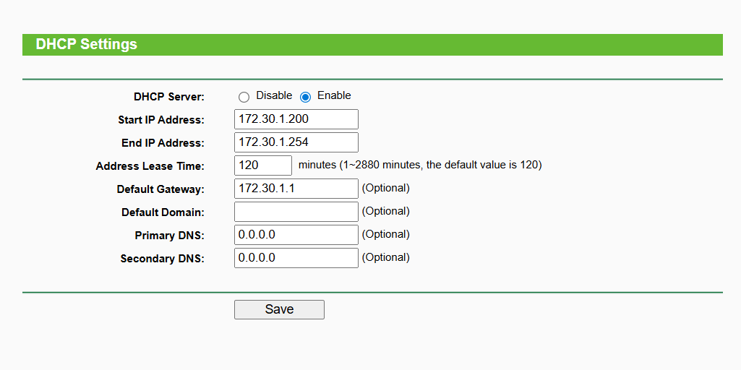
10) DHCP

Slide 48
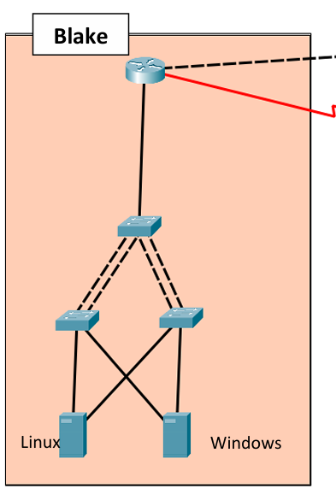
3. Blake telephely
Használt technológiák:
PPP
Linux Server
Windows Server

Slide 49
Blake telephely fizikai eszközökön

Slide 50
Szerverek

Slide 51
11) Windows server
A Windows szerveren telepített szolgáltatások:
Active Directory
DNS szerver
Windows Server Backup

Slide 52
11.1) Active Directory

Slide 53
11.1) Active Directory

Slide 54
11.2) DNS

Slide 55
12) Linux server
A Linux szerveren telepített szolgáltatások:
DHCP
FTP
SAMBA
Webserver

Slide 56
12.1) KEA DHCP
A Kea szolgáltatással konfiguráltuk a DHCP-t.

Slide 57
12.1) KEA DHCP
status kea-dhcp4-server

Slide 58
12.2) FTP (vsftpd)

Slide 59
12.3) SAMBA
status smbd

Slide 60
12.4) Nginx

Slide 61
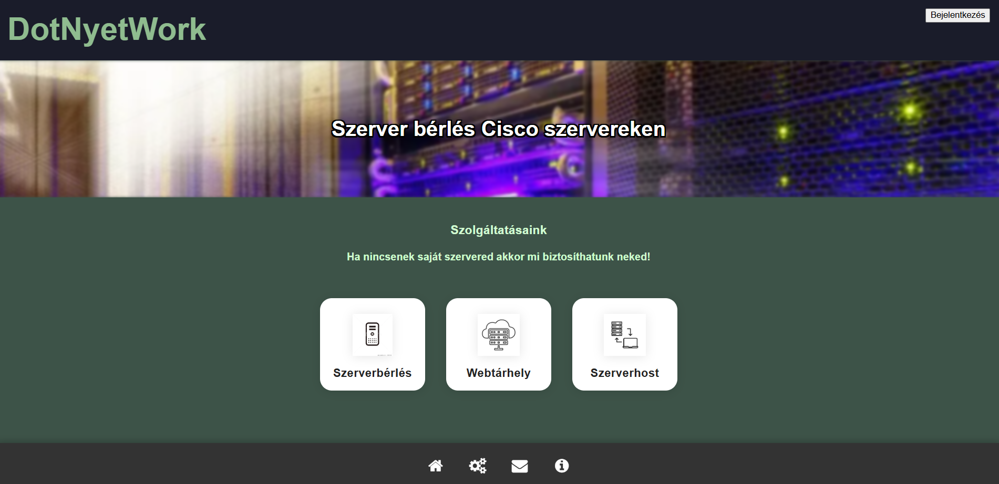
Weboldal

Slide 62
GitHub

Slide 63
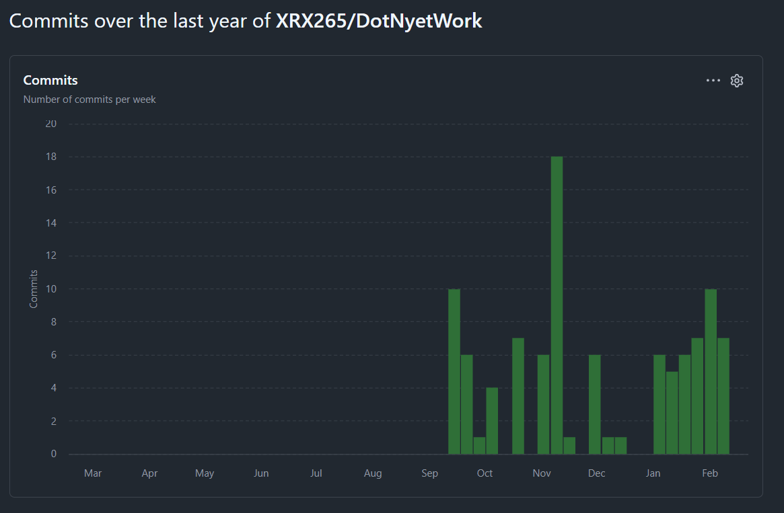
GitHub

